Slide 1
Big Data y
Transformación Digital
Diego Alberto Rincón Yáñez MCSc
diego-rincón@outlook.com

Slide 2

Agenda
  ¿Qué son?
  Datos y Metadatos
  Datos (No, Semi, Multi) Estructurados
  Licenciamiento
  Tipos de Datos
  Técnicas de tratamiento de Datos

Slide 3
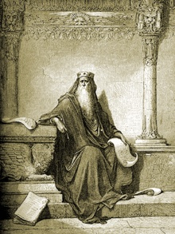
Palabras de Koheleth Hijo de David, Rey en Jerusalem 200 D.C.
“ No hay nada Nuevo
bajo el Sol!”
Ecclesiastes Chapter 1 verso 9

Slide 4
Datos y algo más

Slide 5
Definición
Valor sobre algo concreto que permite su conocimiento exacto o sirve para deducir las consecuencias derivadas de un hecho
¿Qué es un Dato?

Slide 6
¿Qué puede ser un Dato?
Generados por un Humano
Generado por una Máquina

Slide 7
Definición
Colección o grupo de datos relacionados entre si, cada miembro del conjunto de datos comparte las mismas características en ese mismo conjunto de datos
¿Qué es un Dataset?

Slide 8
Ejemplos
Tweets guardados en un archivo
Colección de imágenes
Extracción de filas guardadas en una tabla
Datos históricos guardados en xml
Datos de sensores almacenados en archivos planos

Slide 9
Licenciamiento de Datos

Slide 10
Tipos de Licenciamiento
Dominio Público: Técnicamente no es una licencia, pero permite dar el conjunto de datos sin restricción de ningún tipo
CC-0: “Creative Commons”, básciamente se usa cuando hay que usar un licenciamiento y no se puede poner de dominio público.
PDDL: Opern Data Public Domain License, Equivalente en OpenData Commons

Slide 11
Tipos de Licenciamiento
CC-BY: Compartir y Adaptar Se le debe dar crédito al autor original(Persona o Entidad).
CDLA-Permisive: Community Data Licence Agreemient, Usar, modificar, adaptar la estructura y los datos, debe dar crédito al autor, no da obligaciones al usuario.
ODC-BY: Open Data Commons, Equivalente a CC-BY en OpenData.

Slide 12
Tipos de Licenciamiento
CC-BY-SA: Creative Commons Share Alike, compartir créditos, permite usar, adaptar mientras comparta los cambios y sus resultados.
CDLA-Sharing-1.0: Comunity Data Licence similar a CC-BY-SA pero no obliga a compartir los resultados, solo las modificaciones al set de datos.
ODC-ODbL: Similar a CC-BY-SA, bajo el modelo de OpenData.

Slide 13
Tipos de Licenciamiento
CC BY-NC: No Comercial, puede usar, adaptar, dar crédito pero no usarlo para ningún fin comercial.
CC BY-ND: No Derivados, puede usarlo, compartirlo, debe dar crédito, pero no hacerle ninguna transformación al conjunto de datos.
CC BY-NC-SA: Combinación de CC-BY (NC y SA).

Slide 14
Tipos de Licenciamiento
CC BY-NC-ND: Combinación de CC-BY (NC y ND).
Otra: Se pueden crear otras licencias basadas en reglas de negocio específicas.
No Especificado: Si no existe licenciamiento no se puede hacer ninguna de las operaciones anteriores(usar, modificar, compartir, transformar)

Slide 15
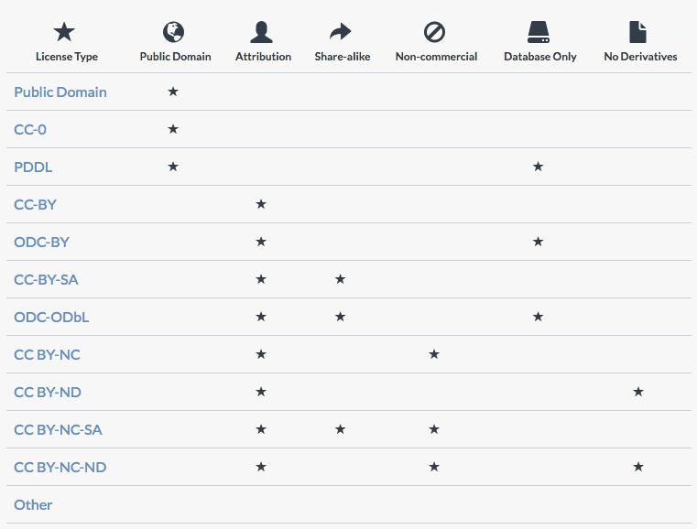
Resumen
Dominio Público
Atribución
Heredada
No Comercial
Solo Base de Datos
No Derivados

Slide 16
Tipos de Datos, Formatos Plano y Sintaxis

Slide 17
Datos (No vs Estructurados)
Estructurados
No Estructurados
Modelos de datos predefinidos
Generalmente es texto y números
Fácil de Buscar
No hay modelos de datos predefinidos
Puede ser texto, imágenes, sonido video u otro formato
Difícil de Buscar

Slide 18
Ejemplos
Estructurados
No Estructurados
Multi Estructurados
Datos de Bases de Datos
Aplicativos Tradicionales
Business Intelligence
Excel
Redes Sociales
  Blogs
  Twitter
  Clicks
  Tags
Video Digital
Audio
Geo-Espacial
Fidelidad
E-Commerce
Clima
Demografia
NFC
RFID
Infrarojo

Slide 19
Tipos de Formato Plano y Sintaxis
Texto Plano – Texto normal
En un lugar de la Mancha, de cuyo nombre no quiero acordarme, no ha mucho tiempo que vivía un hidalgo de los de lanza en astillero, adarga antigua, rocín flaco y galgo corredor. Una olla de algo más vaca que carnero, salpicón las más noches, duelos y quebrantos los sábados, lentejas los viernes, algún palomino de añadidura los domingos, consumían las tres partes de su hacienda.
37
93
43
59
90
62
94
12
96
79
21
78
86
34
36
46
75
32
6
31
39
1
85
42
44
71

Slide 20
Tipos de Formato Plano y Sintaxis
Comma Separated Value – C.S.V.
Formato CSV
Formato CSV/DSV
Year,Make,Model,Description,Price
1997,Ford,E350,"ac, abs, moon",3000.00
1999,Chevy,"Venture ""Extended Edition""","",4900.00
1999,Chevy,"Venture ""Extended Edition, Very Large""",,5000.00
1996,Jeep,Grand Cherokee,"MUST SELL!
air, moon roof, loaded",4799.00
Year;Make;Model;Length
1997;Ford;E350;2,34
2000;Mercury;Cougar;2,38

Slide 21
Tipos de Formato Plano y Sintaxis
XML (Extensible Markup Language)
  Basado en Etiquetas
  TODA etiqueta que se abre, debe cerrarse
  Ejemplo:
  <?xml version="1.0" encode="ISO-8859-1"?>
  <agenda>
  <contacto>
  <nombre>Diego Rincón</nombre>
  <telefono>645552388</telefono>
  <email>diego@gmail.com</email>
  </contacto>
  </agenda>

Slide 22
Tipos de Formato Plano
JSON (JavaScript Object Notation)
  Formato para el intercambios de datos
  Alternativa a XML
  Tipos de Datos
    Un número (entero o float)
    Un string (entre comillas simples)
    Un booleano (true o false)
    Un array (entre corchetes [] )
    Un objeto (entre llaves {})
    Null

Slide 23
Tipos de Formato Binario
Imagen
  Jpg
  Gif
  Png
  ppm
Documentos
  Doc
  Xls
  Docx
  PDF
Audio
  Mp3
  Wav
  Raw
  midi
Video
  Mp4
  Avi
  mkv

Slide 24
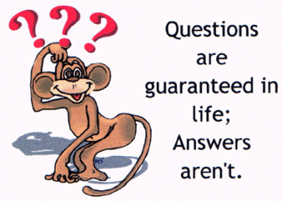
¿Preguntas?

